Slide 1
Boj zblízka
Vedení části výcvikové hodiny – boj zblízka (základní techniky)

Slide 2
Boj zblízka
Cíl: didakticky odvést základní techniky – postoje, údery, kopy, kryty, pády, páky, přehozy, porazy, boj na zemi
Průběh:
připravit písemnou přípravu;
průpravné cvičení, vedení základních technik dle didaktických zásad, forem, stylů a metod
Klíčová slova: technika, postoj, boj zblízka

Slide 3
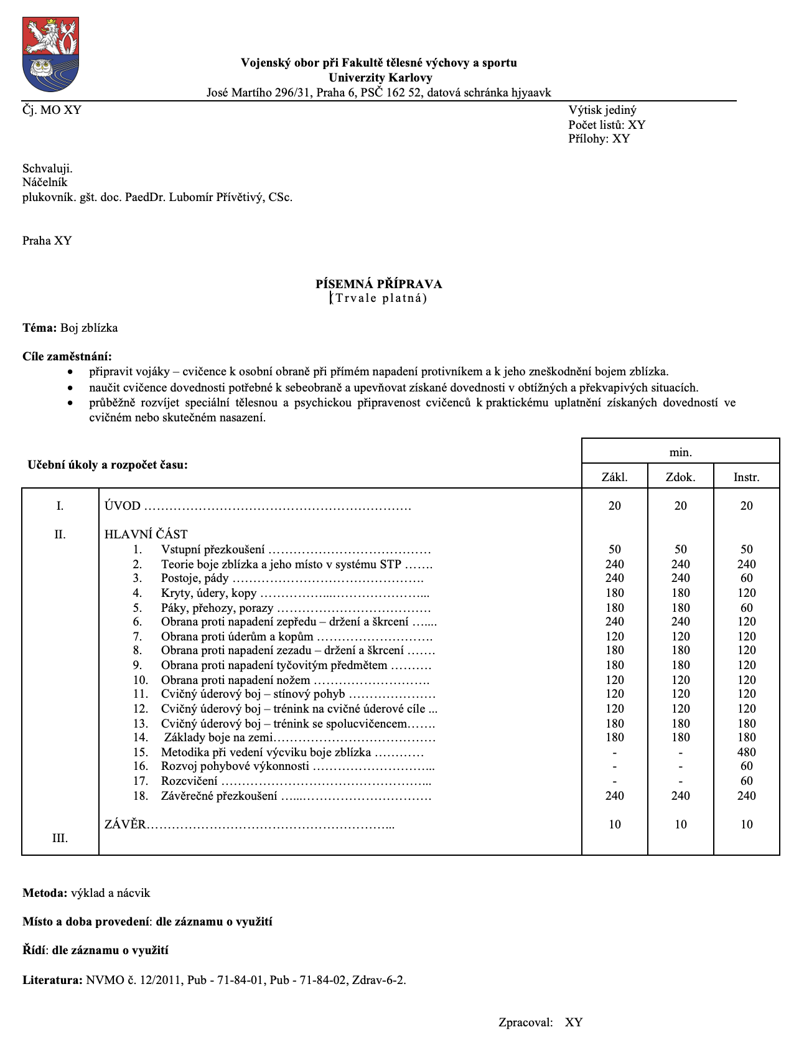
Písemná příprava - vzor

Slide 4
Základní techniky
Účelem základních technik v BZ je správný pohyb v postoji a na zemi, zasažení protivníka s cílem jeho dočasné či trvalé neschopnosti pokračovat v útoku, zabránit či odrazit bezprostřední fyzický útok, kontrolovaný kontakt se zemí, dostat protivníka pod vlastní kontrolu působením na jeho klouby v jejich nefyziologickém rozsahu, vychýlení protivníka z rovnováhy a jeho následný pád na zem, znemožnění dominantní pozice a kontroly nad námi.

Slide 5
Praktické přezkoušení
postoje (chůze v postoji);
údery (přímý úder);
kopy (kop kolenem, přímý čelní kop);
kryty (kryt na horní pásmo);
pády;
pohyb na zemi.

Slide 6
Seznam literatury
VÁGNER, Michal. K teorii boje zblízka. Praha: Karolinum, 2008. ISBN 978-80-2461-476-2.
VÁGNER, Michal. 1. stupeň boje zblízka. Praha: 2008.

